Slide 1
Où habites-tu?
Notes:
Images: commons.wikipedia.org

Slide 2
Nous allons…
décrire où nous habitons
Notes:
Images: commons.wikipedia.org

Slide 3
J’habite à Cambridge.
Où habites-tu?

Slide 4
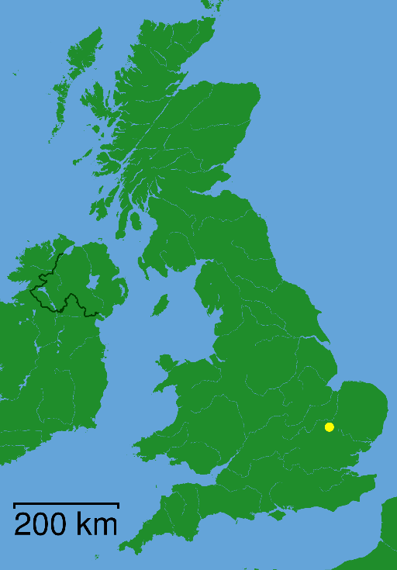
J’habite à Cambridge près de Londres.
Où habites-tu?
Cambridge
Londres
Notes:
Creative commons image

Slide 5
C’est une ville.
Cambridge, c’est comment?
Notes:
Image courtesy of: www.openclipart.org

Slide 6
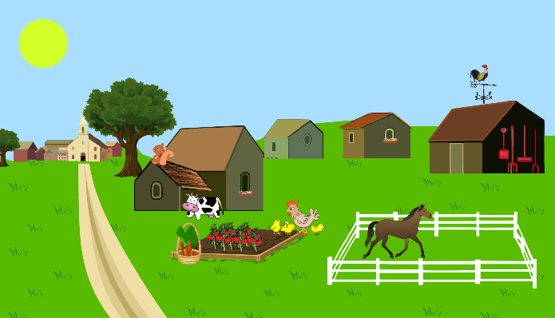
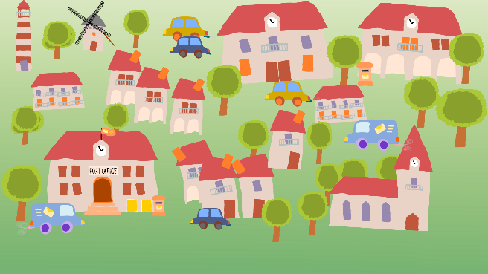
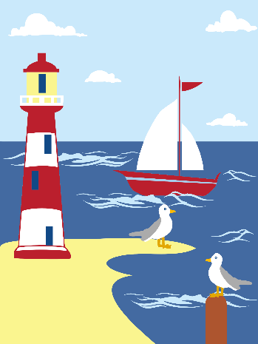
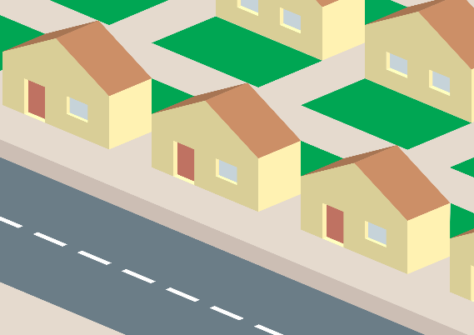
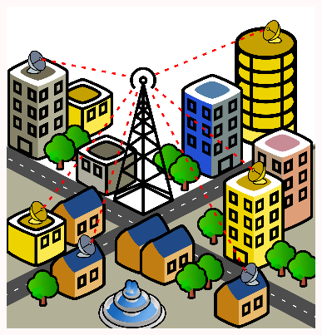
C’est une ville.
C’est une grande ville.
C’est une petite ville.
C’est un village.
C’est à la montagne.
C’est à la campagne.
C’est au bord de la mer.
C’est en banlieue.
C’est en centre-ville.
Notes:
Images courtesy of: www.openclipart.org

Slide 7
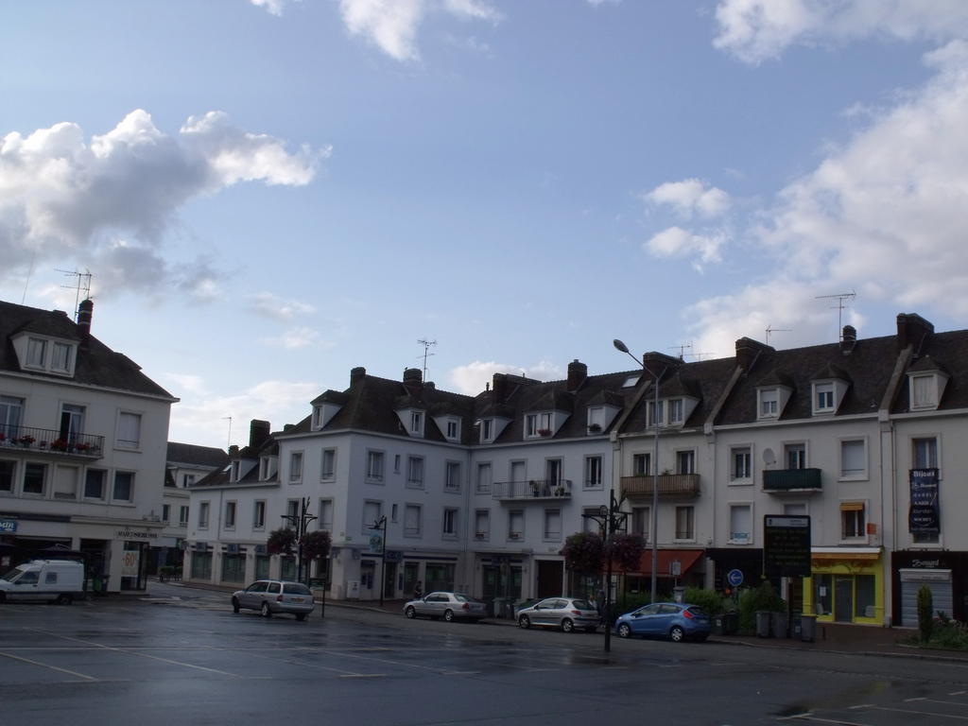
C’est une ville.
Notes:
Images: commons.wikipedia.org
All in France

Slide 8
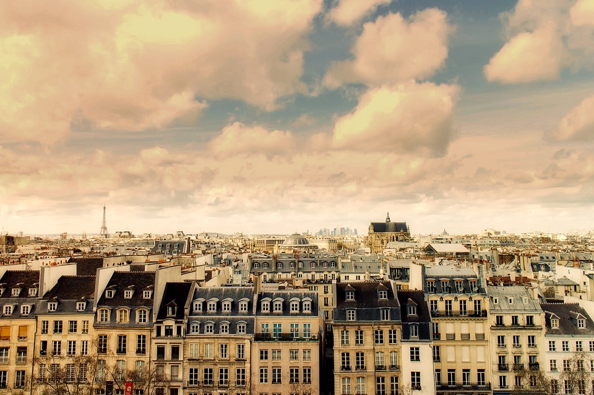
C’est une grande ville.

Slide 9
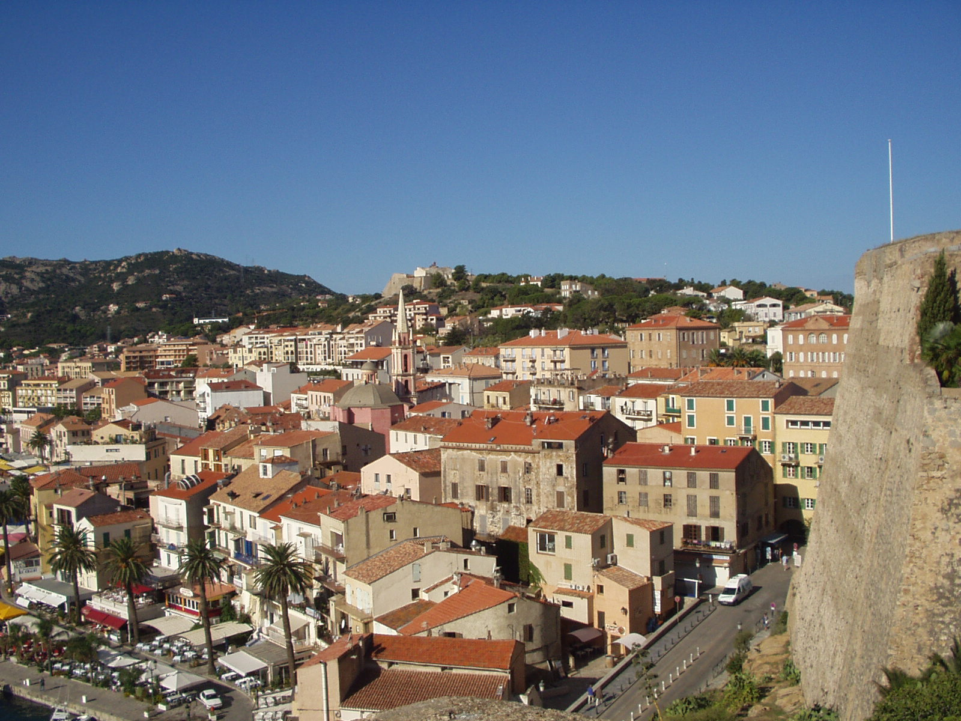
C’est une petite ville.

Slide 10
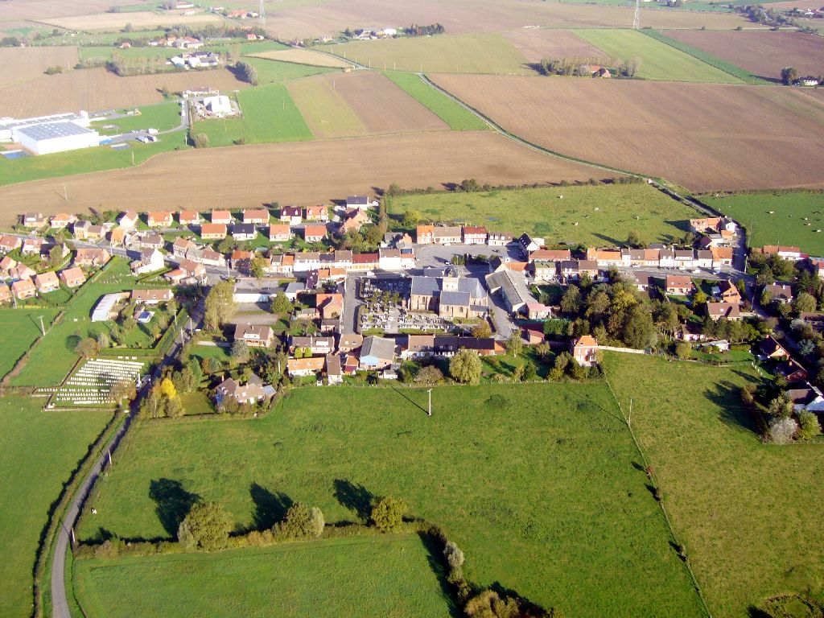
C’est un village.

Slide 11
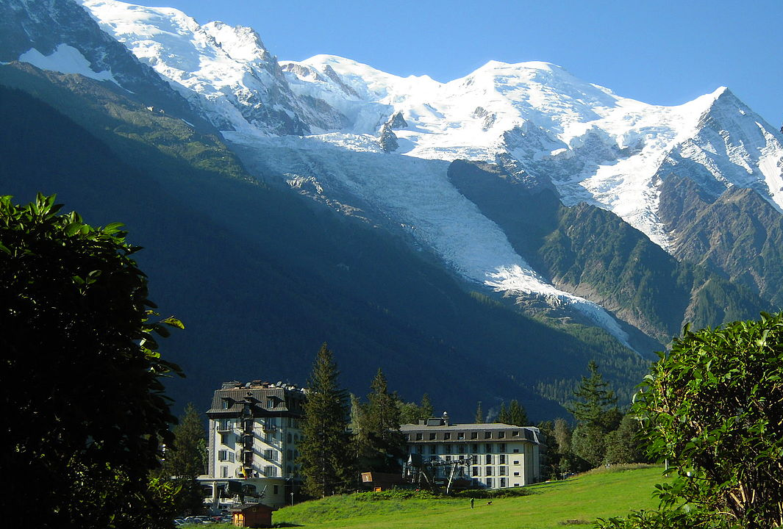
C’est à la montagne.

Slide 12
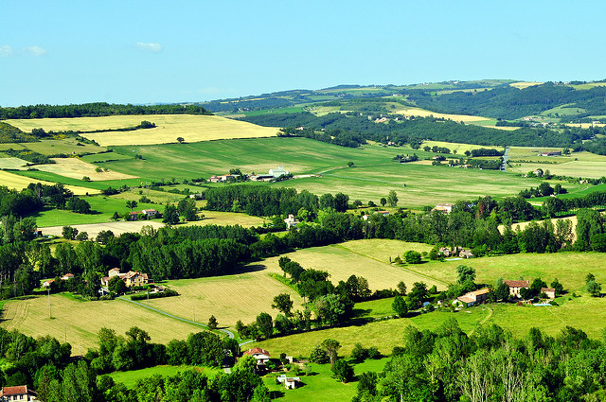
C’est à la campagne.

Slide 13
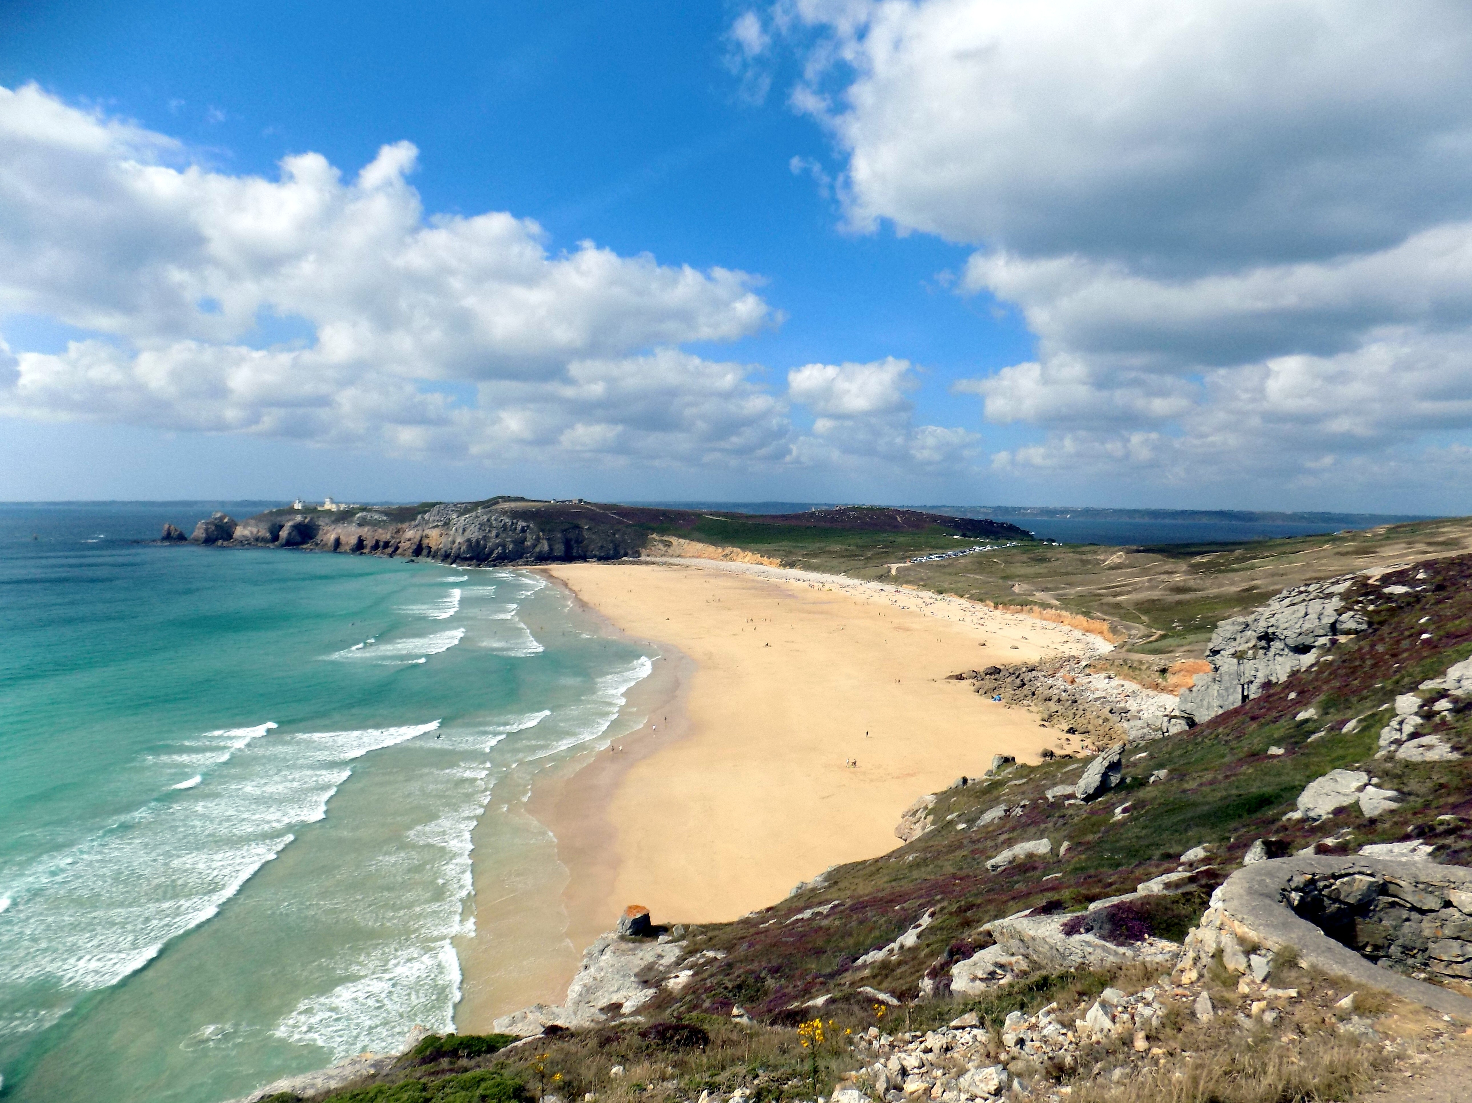
C’est au bord de la mer.

Slide 14
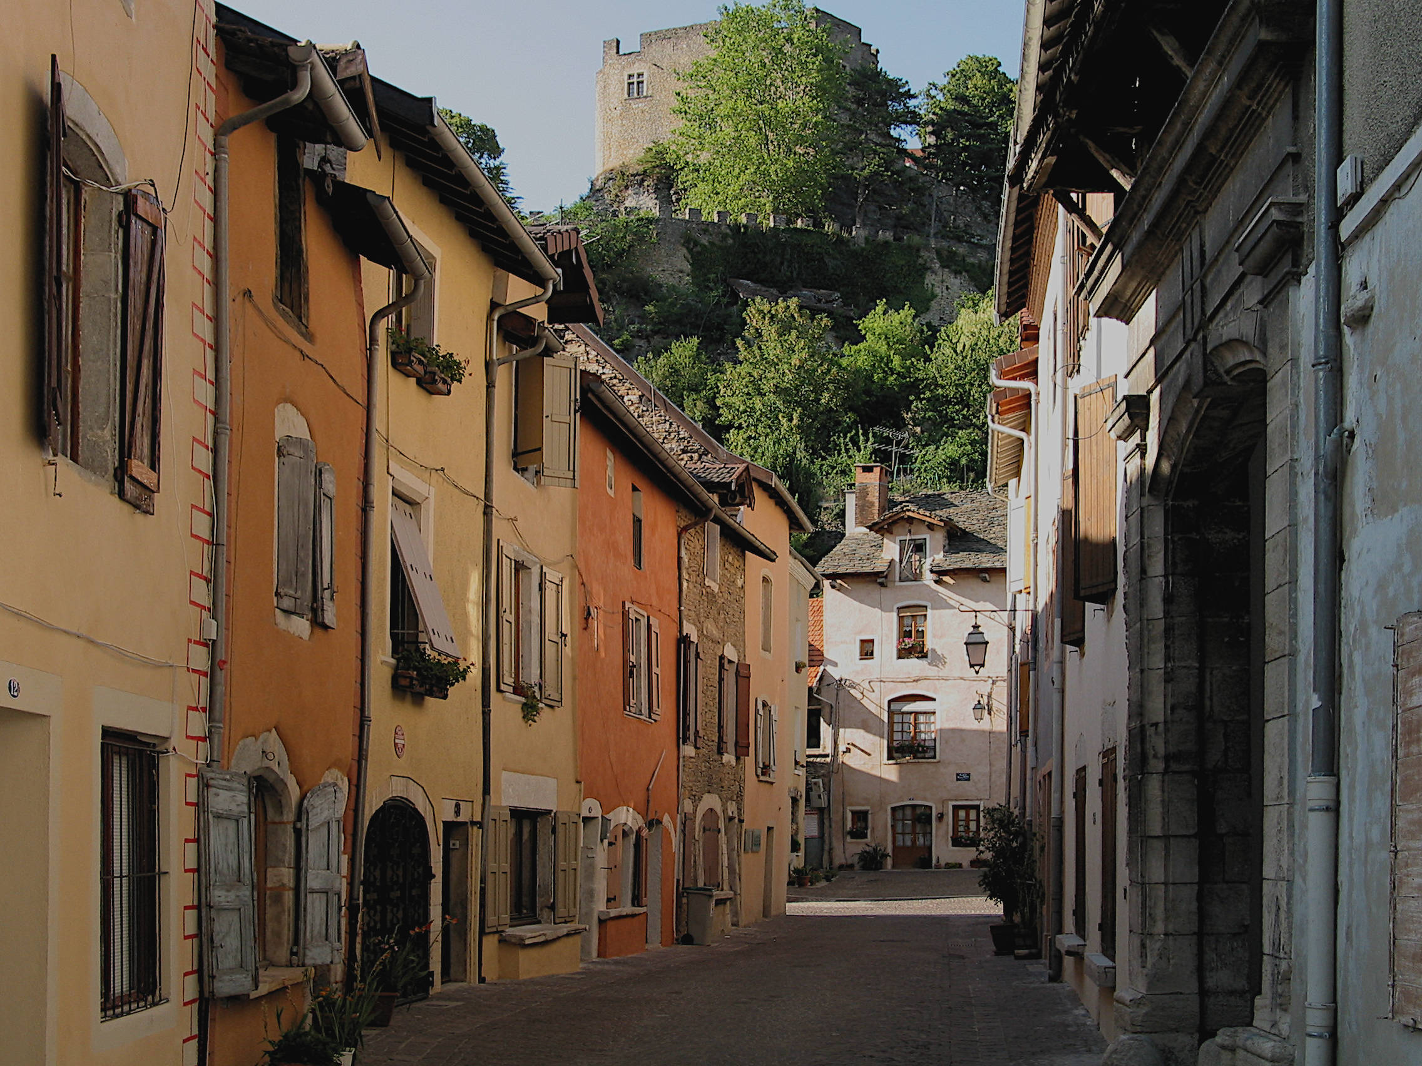
C’est en banlieue.

Slide 15
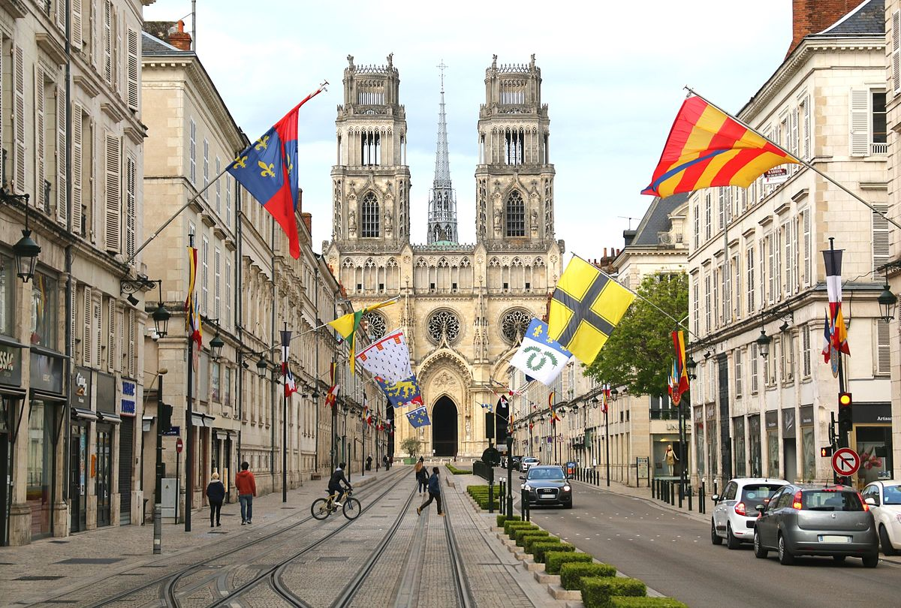
C’est en centre-ville.

Slide 16
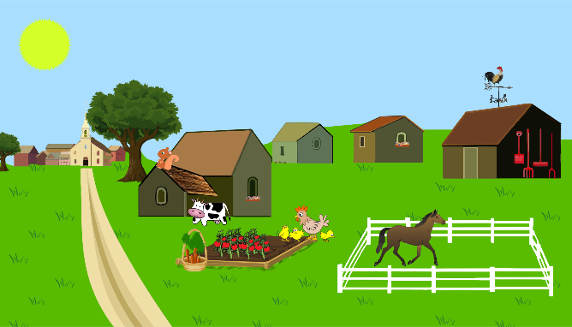
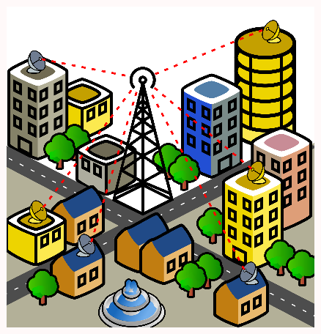
1 | 2 | 3
4 | 5 | 6
7 | 8 | 9
Notes:
Images courtesy of: www.openclipart.org
Give alternatives: E.g. Numéro un, c’est une ville ou c’est en centre-ville?
Audio activated when pictures are clicked.

Slide 17
C’_st _n_ v_ll_.
C’_st _n_ gr_nd_ v_ll_.
C’_st _n_ p_t_t_ v_ll_.
C’_st _n v_ll_ge.
C’_st _ l_ m_nt_gn_.
C’_st _ l_ c_mp_gn_.
C’_st __ b_rd d_ l_ m_r.
C’_st _n b_nl____.
C’_st _n c_ntr_-v_ll_.
Notes:
Images courtesy of: www.openclipart.org Supported elicitation (phrases with vowels missing).
Audio activated when text box is clicked.

Slide 18
Notes:
Images courtesy of: www.openclipart.org
NB: There is no audio on this slide.
Play the ‘silence’ game.
Teacher points at one image and says a phrase in French.
If it is the correct phrase for the picture, pupils repeat the phrase. If it is the wrong phrase, pupils have to remain absolutely silent. If they do manage that, they get a point. If they speak when it’s not a correct match, the teacher gets a point. Play to 5 points.

Slide 19
C’____ u__ v______.
C’___ u__ g_____ v____.
C’___ u__ p____ v____.
C’___ u_ v_______.
C’___ _ l_ m________.
C’___ _ l_ c________.
C’___ a_ b___ d_ l_ m__.
C’___ e_ b________.
C’___ e_ c_____-v___.
Notes:
Images courtesy of: www.openclipart.org Final practice slide – cue = first letter of each word
Audio activated when text box is clicked.

